Slide 1
10장. 이벤트 처리와 동적 웹문서
HTML5 웹 프로그래밍 입문

Slide 2
목차
10.1 이벤트 처리하기
10.2 동적 웹 문서 만들기
10.3 다양한 방법으로 폼 다루기

Slide 3
10.1 이벤트 처리하기
10.1.1 이벤트 처리 개요
10.1.2 이벤트의 정의와 종류
10.1.3 이벤트 핸들링 및 이벤트 등록
10.1.4 폼 다루기

Slide 4
이벤트 처리 개요
이벤트
사용자가 웹 브라우저를 사용하는 중에 발생시키는 키보드, 마우스 등의 입력
이벤트 처리
이벤트가 입력 되었을때 미리 구현된 자바스크립트 코드를 수행
이벤트의 정의
이벤트 핸들러
이벤트가 발생할때마다 호출되는 자바스크립트 코드
이벤트 등록 (registration)
이벤트와 이벤트 핸들러를 연결시키는 과정

Slide 5
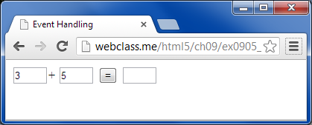

이벤트 처리 예제
1 2 3 4 5 6 7 8 9 10 11 12 13 14 | <script type="text/javascript"> function add() { var a = document.getElementById("op1").value; var b = document.getElementById("op2").value; document.getElementById("result").value = parseInt(a) + parseInt(b); } </script> <form> <input id="op1" type="text" size="2"/>+ <input id="op2" type="text" size="2"/> <input type="button" value="=" onclick="add();"/> <input id="result" type="text" size="2"/> </form>
이벤트 타입
이벤트 핸들러 호출
이벤트 핸들러 함수
add()함수가 호출됨
3과 5 입력
클릭

Slide 6
이벤트의 종류
마우스 이벤트
키보드 이벤트
이벤트 이름 | 태그 속성 | 설명
click | onclick | 요소를 클릭
dblclick | ondblclick | 요소를 더블클릭
mousedown | onmousedown | 커서가 요소 위에 있고 마우스 버튼을 누를때
mousemove | onmousemove | 마우스 커서를 움직이는 동안
mouseover | onmouseover | 마우스 커서가 해당 요소 위에 들어갈 때
mouseout | onmouseout | 마우스 커서가 해당 요소 위를 벗어날 때
mouseup | onmouseup | 마우스 버튼을 뗄 때
이벤트 이름 | 태그 속성 | 설명
keydown | onkeydown | 키보드를 누를 때 1회 발생
keypress | onkeypress | 키보드를 타이핑할때, 손을 떼기 전까지 계속 발생한다.
keyup | onkeyup | 키보드를 누른 후 뗄 때.

Slide 7
이벤트의 종류
프레임/객체 이벤트
폼 이벤트
이벤트 이름 | 태그 속성 | 설명
abort | onabort | 이미지가 완전히 로드 되기 전에 정지되었을 때
error | onerror | 이미지 로드가 정상적으로 이루어지지 않았을 경우
load | onload | 문서, 프레임, 객체 등이 브라우저에 로드가 완료 될때
resize | onresize | 문서 창, 문서 뷰의 크기가 변경되었을 때
scroll | onscroll | 문서 창, 문서 뷰가 스크롤 되었을 경우
unload | onunload | 윈도우 창, 프레임으로부터 문서가 제거되었을 경우 창을 종료하기 직전에 처리할 사항 있는 경우 유용
이벤트 이름 | 태그 속성 | 설명
change | onchange | <input> 등 폼 요소의 내용이 변경되었을 때
focus | onfocus | 요소가 포커스 되었을때 (마우스 선택 혹은 이동)
blur | onblur | 요소에서 포커스가 없어질 때 (focus 의 반대)
reset | onreset | 폼이 리셋될 때
select | onselect | <input> 과 <textarea> 요소에서 텍스트가 선택될 때
submit | onsubmit | 폼이 실행 될 때

Slide 8
이벤트 핸들링 및 이벤트 등록
이벤트 핸들러(handler)
이벤트가 발생시 실행하고자 하는 자바스크립트 함수나 코드
사용자가 입력한 내용이 맞는지 검사하거나 입력한 내용에 따라 웹 문서를 수정하는 등의 작업을 통해 동적 웹 문서를 만든다
이벤트 등록
이벤트의 종류와 이를 처리할 이벤트 핸들러를 연결시키는 작업
두가지 등록 방법
태그 속성에 직접 이벤트 핸들러 기술 혹은 이벤트 함수 호출
객체의 이벤트 속성 값에 이벤트 핸들러 함수 이름을 기술

Slide 9
요소 속성에 이벤트 핸들러 기술
요소의 이벤트 태그 속성에 직접 이벤트 핸들러 기술
이벤트 핸들러: 자바스크립트 코드 혹은 함수 이름
<form action="">
<input id="username" type="text" value="Name of User"
onclick="alert('Please type your full name');" />
</form>
<form action="">
<input id="username" type="text" value="Name of User"
onclick="myEventHandler();" />
</form>
<script type="text/javascript">
function myEventHandler() {
alert("Please type your full name");
}
</script>

Slide 10
요소 이벤트 속성으로 핸들러 등록
요소 객체의 이벤트 속성에 직접 이벤트 핸들러 함수 지정
이벤트 핸들러는 반드시 함수 형태로 미리 구현
주의: 객체의 이벤트 속성에 ()없이 함수 이름만 적어야 함
<form action="">
<input id="username" type="text" value="Name of User" />
</form>
<script type="text/javascript">
function myEventHandler() {
alert("Please type your full name");
}
var name = document.getElementById("username");
name.onclick = myEventHandler;
</script>

Slide 11
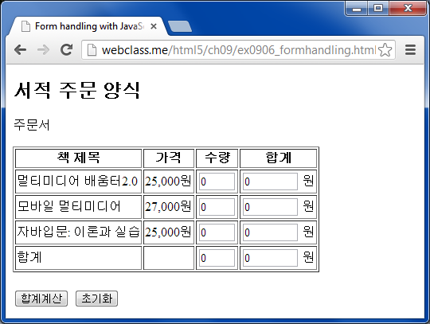
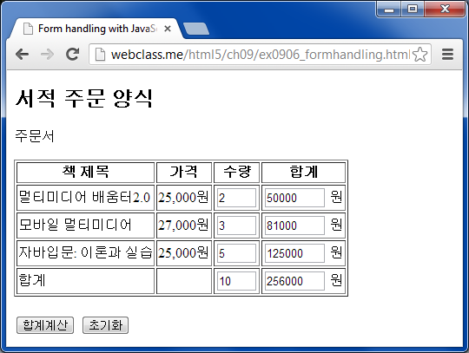
폼 다루기
자바스크립트를 이용해 폼의 값을 읽어내거나 계산하여 수정하는 것이 가능
<input>요소를 DOM 인터페이스로 접근하여 value 속성값을 읽거나 저장
소스코드는 교재 및 웹사이트 참조

Slide 12
폼의 입력 값 읽고 쓰기
DOM을 통해 <input> 텍스트 박스에 입력한 값을 읽는다
요소 객체의 value라는 속성을 통해 읽거나 수정
<input id="book1" type="text" size="2" value="0" onclick = "this.select();" />
<input id="book1Total" type="text" size="6" value="0" />
... Book2 ... book3
<td> <input id= "totalNumber" type="text" size=“2" value="0"/> </td>
...
<input type="button" value="합계계산" onclick="updateAll();" />
function updateAll() {
var n1 = document.getElementById("book1").value;
...
var p1 = 25000 * n1;
...
document.getElementById("book1Total").value = p1;
...
var totalNumber = parseInt(n1) + parseInt(n2) + parseInt(n3);
document.getElementById("totalNumber").value = totalNumber ;
...
}

Slide 13
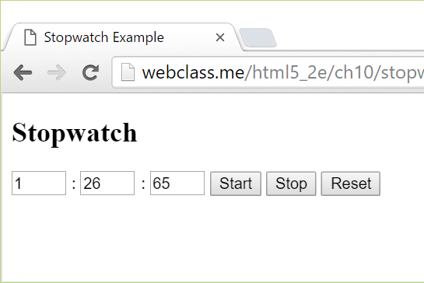
setTimeout()을 이용한 예제
setTimeout() 함수와 폼을 이용한 스톱워치 예제
1/10초마다 start() 함수를 호출, 폼의 시간 값을 주기적으로 증가
var stopped = false;
function start() {
csec_dom = document.getElementById("csec").value;
...
if (csec_dom.value == "99") { // 시간 올림
csec_dom.value = "0";
...
}
else
csec_dom.value = parseInt(csec_dom.value) + 1;
if(!stopped) setTimeout(start,10);
}
function stop() {
stopped = true;
}

Slide 14
10.2 동적 웹 문서 만들기
10.2.1 동적 문서 정의
10.2.2 콘텐츠 변경을 통한 동적 문서 만들기
10.2.3 스타일 변경을 통한 동적 문서 만들기

Slide 15
동적 문서 정의
동적 문서
웹 문서가 브라우저에 처음 표시된 후에 콘텐츠나 스타일 변경
즉시 변경된 값을 바탕으로 화면의 문서를 갱신
웹 문서의 콘텐츠나 스타일을 자바스크립트를 이용해 변경
태그 요소, 태그 속성, 태그 콘텐츠, 요소의 CSS 스타일 등 변경
태그 요소의 화면내 표시 위치 변경, 애니메이션, 색상 및 글씨체 변경, 인터랙티브 사용자 인터페이스 등 포함
동적 문서 구현 방식
웹 문서의 콘텐츠를 변경시키는 방법
CSS 스타일을 변경시키는 방법

Slide 16
콘텐츠 변경을 통한 동적 문서
웹 문서 콘텐츠 변경
폼 요소의 value 값을 변경
태그 요소의 콘텐츠를 변경
HTML 태그 콘텐츠 속성
<p> 요소의 콘텐츠 => “This is an example content” 부분
요소의 콘텐츠 속성: innerHTML, innerText
innerHTML : 속성 값을 HTML 태그로 해석 ⇒ HTML
innerText : 속성 값을 단순히 문자열로 해석 ⇒ <h2>HTML</h2>
<p id = "example"> This is an example content </p>
document.getElementById("example").innerHTML = "<h2>HTML</h2>"
document.getElementById("example").innerText = "<h2>HTML</h2>"

Slide 17
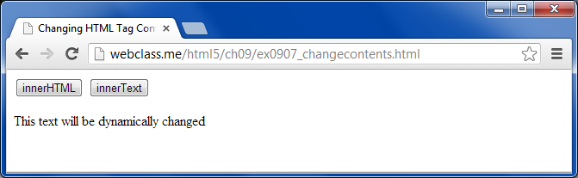
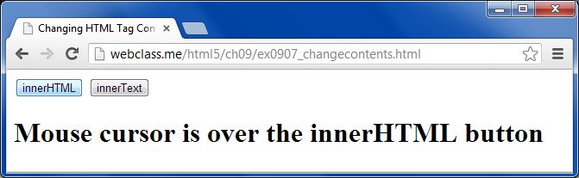

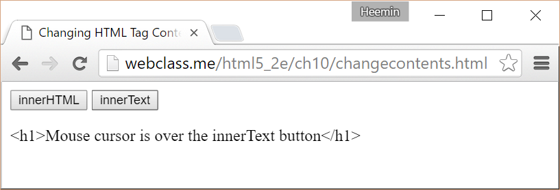
콘텐츠 변경을 통한 동적 문서 예제
초기화면
<button id="b1">innerHTML</button> <button id="b2">innerText</button> <br/> <p id= "text">This text will be dynamically changed</p> <script type="text/javascript" > document.getElementById("b1").onmouseover = mouseover_innerHTML; document.getElementById("b2").onmouseover = mouseover_innerText; document.getElementById("b1").onmouseout = reset_text; document.getElementById("b2").onmouseout = reset_text; function mouseover_innerHTML() { document.getElementById("text").innerHTML = "<h1>Mouse cursor is over the innerHTML button</h1>"; } function mouseover_innerText() { document.getElementById("text").innerText = "<h1>Mouse cursor is over the innerText button</h1>"; } function reset_text() { document.getElementById("text").innerHTML = "This text will be dynamically changed"; } </script>
마우스 커서가 innerHTML 버튼 위에 위치
마우스 커서가 innerText 버튼 위에 위치
마우스 커서가 버튼 바깥으로 이동

Slide 18
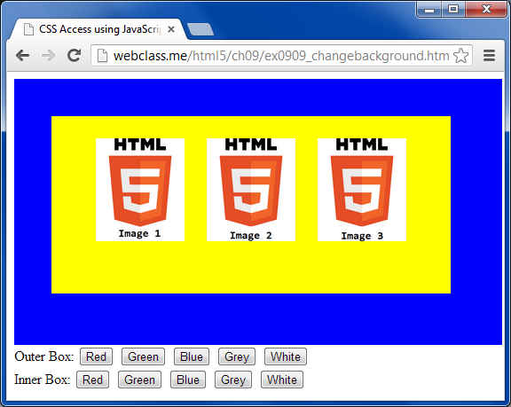
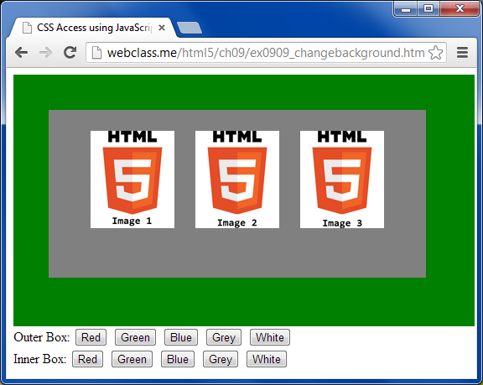
스타일 변경을 통한 동적 문서
DOM을 이용하면 CSS 스타일에 접근 가능
일반적인 DOM에 접근하는 방법과 동일
예제: 배경색 스타일 속성 접근
style.background속성 접근
<div id="outerBox" style="background: blue; width: 550px; height:300px;" /> <div id="innerBox" style="background: yellow; width: 450px; height:200px; position: absolute; left: 50px; top: 50px;" /> . . . <script type = "text/javascript"> function changeColor(id, color) { document.getElementById(id).style.background = color; } </script> Outer Box: <button onclick = "changeColor('outerBox', 'red');"> Red </button> <button onclick = "changeColor('outerBox', 'green');">Green</button> . . . Inner Box: <button onclick = "changeColor('innerBox', 'red');"> Red </button> <button onclick = "changeColor('innerBox', 'green');">Green</button> . . .

Slide 19
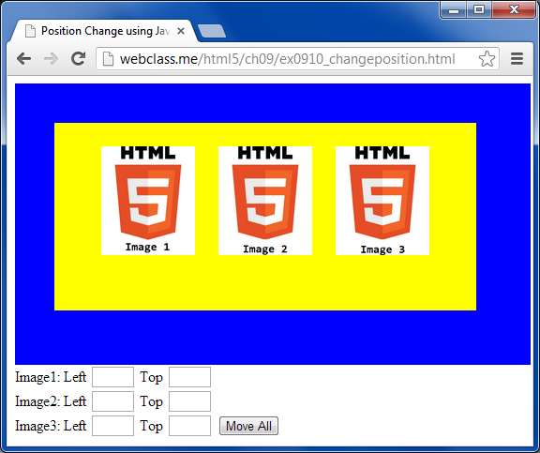
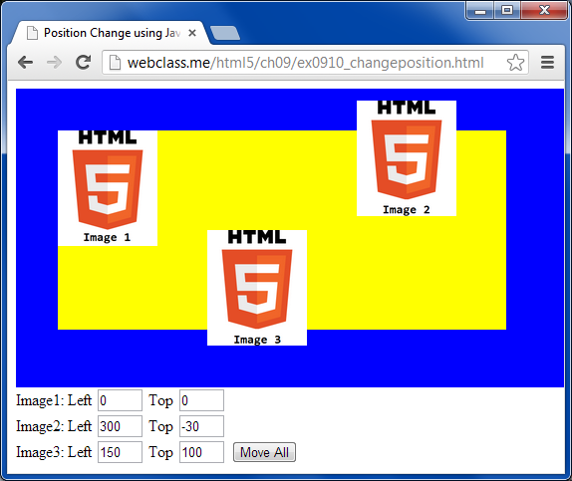
위치 스타일 속성 변경
style.left , style.top 속성 접근
<script type = "text/javascript"> function changePositions() { for(i = 1; i <= 3; i++) { var left = document.getElementById("left" + i).value; var top = document.getElementById("top" + i).value; document.getElementById("img" + i).style.left = left + "px"; document.getElementById("img" + i).style.top = top + "px"; } } </script> <form> Image1: Left <input id = "left1" size = "2" type = "text"/> Top <input id = "top1" size = "2" type = "text"/> <br /> Image2: Left <input id = "left2" size = "2" type = "text"/> Top <input id = "top2" size = "2" type = "text"/> <br /> Image3: Left <input id = "left3" size = "2" type = "text"/> Top <input id = "top3" size = "2" type = "text"/> <input type = "button" onclick = "changePositions();" value = "Move All" /> </form>

Slide 20
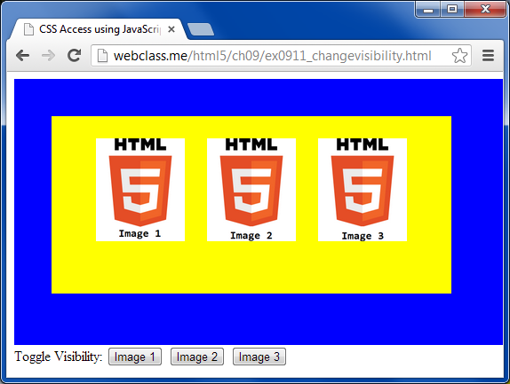
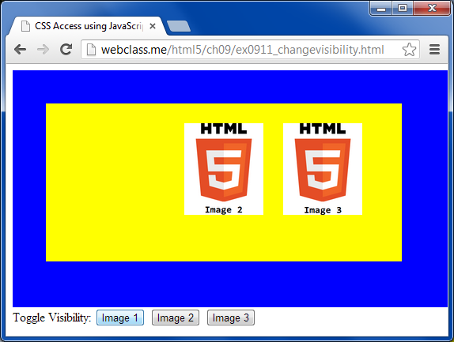
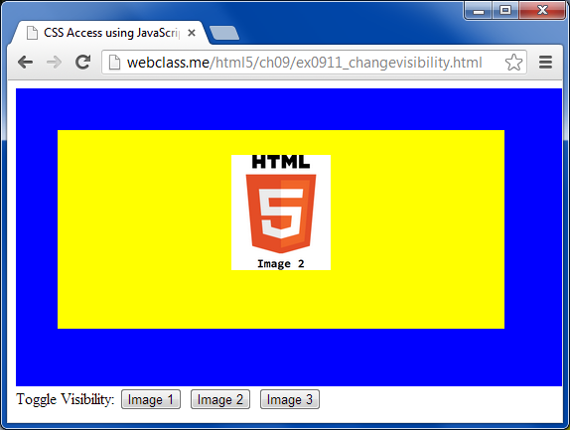
보이기/감추기 스타일 속성 변경
화면 표시 보이기/감추기 스타일 속성
visibility = "visible" 혹은 "hidden"
hidden으로 설정해도 웹문서 내 태그 요소로는 존재
<script type = "text/javascript"> function toggleVisibility(id) { var dom = document.getElementById(id); if (dom.style.visibility == "visible") dom.style.visibility = "hidden"; else dom.style.visibility = "visible"; } </script> Toggle Visibility: <button onclick = "toggleVisibility('img1');">Image 1</button> <button onclick = "toggleVisibility('img2');">Image 2</button> <button onclick = "toggleVisibility('img3');">Image 3</button>

Slide 21
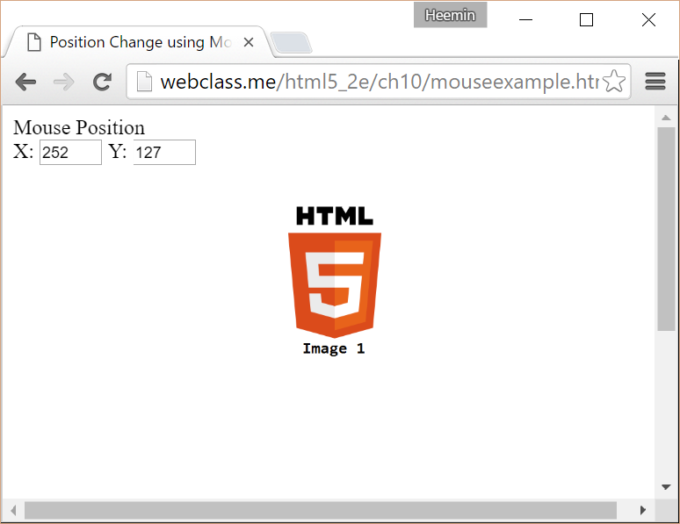
위치 스타일 변경하기
마우스 이벤트를 이용한 위치 스타일 변경
웹브라우저 화면상의 위치 좌표 값을 이용해 요소의 위치 변경
마우스 포인터의 위치
window 객체의 event 속성값에서 구할 수 있음 (clientX, clientY)
<body onmousemove="move();" style="width:500px; height:500px;"> ... document.getElementById("img1").onmouseover = start_move; document.getElementById("img1").onclick = stop_move; ... function move() { e = window.event; // 마우스 이동 mouse_x = e.clientX; mouse_y = e.clientY; document.getElementById("x").value = mouse_x; document.getElementById("y").value = mouse_y; if (!stopped) { // 중심 위치, 픽셀 document.getElementById("img1").style.left = (mouse_x-50) + "px"; document.getElementById("img1").style.top = (mouse_y-50) + "px"; } }

Slide 22
10.3 다양한 방법으로 폼 다루기
10.3.1 폼 접근하기
10.3.2 폼 제어하기

Slide 23
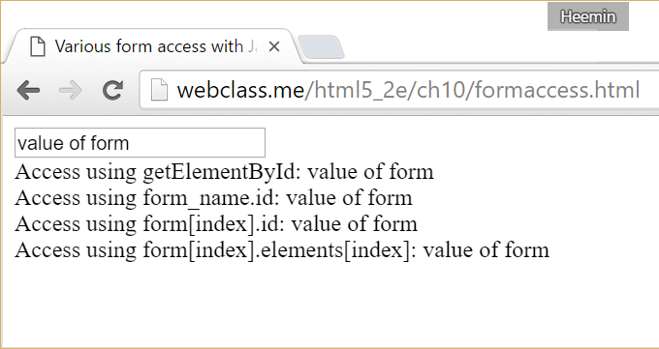
폼 접근하기
폼에 접근하는 방법들
document.getElementById(요소아이디 ).value;
document.폼이름.요소아이디.value;
document.forms[index]. 요소아이디.value;
document.forms[index].elements[index].value;
<form name="form1" action=""> <input id="input1" type="text" value="value of form" /> </form> <script type="text/javascript"> ... txt = document.getElementById("input1").value; txt = document.form1.input1.value; txt = document.forms[0].input1.value; txt = document.forms[0].elements[0].value; ... </script>

Slide 24
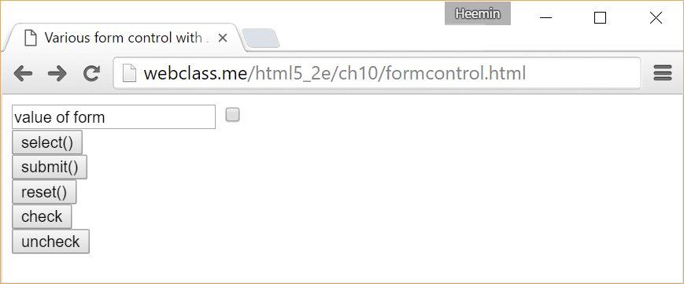
폼 제어하기
자바스크립트로 폼 위젯을 제어할 수 있는 방법들
select() 메소드
submit() 메소드
reset() 메소드
checked 속성 설정
<form name="form1" action=""> <input id="input1" type="text" value="value of form" /> <input id="input2" type="checkbox"/> <br/> <input type="button" value="select()" onclick="input1.select();" /> <br/> <input type="button" value="submit()" onclick="submit();" /> <br/> <input type="button" value="reset()" onclick="reset();" /> <br/> <input type="button" value="check" onclick="input2.checked=true;" /> <br/> <input type="button" value="uncheck" onclick="input2.checked=false;" /> <br/> </form>

